Slide 1
第一章 运动的描述
5 速度变化快慢的描述——加速度

Slide 2
[学习目标]
1.知道v、Δv、 的区别，掌握加速度的概念，认识加速度的矢量性.
2.能根据速度和加速度的方向关系判断物体的运动情况.
3.能根据v－t图象分析、计算加速度.

Slide 3
内容索引
自主预习
预习新知 夯实基础
重点探究
启迪思维 探究重点
达标检测
检测评价 达标过关

Slide 4
自主预习

Slide 5
一、加速度
1.物理意义：加速度是描述物体运动 的物理量.
2.定义：加速度是 与发生这一变化所用 的比值.
3.定义式：a＝ .
4.单位：在国际单位制中，加速度的单位是 ，符号是 ____
或 ______.
速度变化快慢
速度的变化量
时间
米每二次方秒
m/s²
m·s^{－2}

Slide 6
二、加速度方向与速度方向的关系
1.加速度的方向：加速度是 (填“矢”或“标”)量，加速度的方向与
相同.
2.加速度方向与速度方向的关系
在直线运动中，如果速度增加，加速度方向与速度方向 ；如果速度减小，加速度方向与速度方向 .(填“相同”或“相反”)
矢
速度变化量Δv的方向
相同
相反

Slide 7
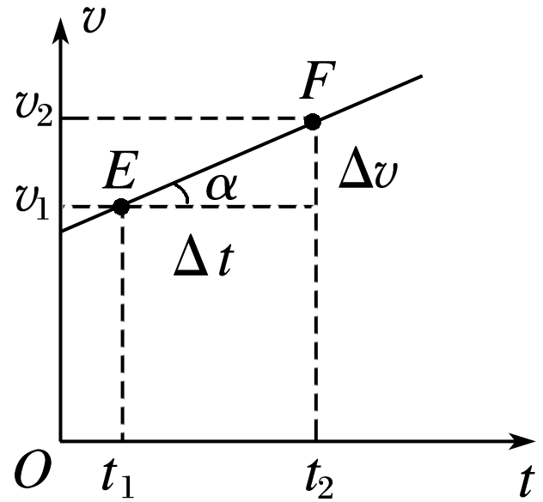
三、从v－t图象看加速度
1.定性判断：v－t图象的 反映加速度的大小.
2.定量计算：如图1，在v－t图象上取两点E(t₁，v₁)、F(t₂，v₂)，加速度
的数值a＝ ＝ .
倾斜程度
图1

Slide 8
[即学即用]
1.判断下列说法的正误.
(1)加速度是表示物体运动快慢的物理量.( )
(2)物体速度变化越大，加速度越大.( )
(3)物体的加速度是2 m/s²，则该物体是做加速运动.( )
(4)在同一v－t图象中，图线倾角越大，对应物体的加速度越大.( )
2.做直线运动的汽车，看到前面有险情，立即紧急刹车，在2 s内速度从10 m/s减小到0，则汽车的加速度为 m/s².
×
×
×
√
－5
答案

Slide 9
重点探究

Slide 10
一、对加速度的理解
[导学探究]
下表列出了三种车辆起步后速度变化情况
 | 初速度 | 时间 | 末速度
自行车 | 0 | 5 s | 14 m/s
小型轿车 | 0 | 20 s | 30 m/s
旅客列车 | 0 | 100 s | 40 m/s
(1)哪种车辆速度变化大？哪种车辆速度增加得快？
答案 旅客列车速度变化大 自行车速度增加得快
答案

Slide 11
 | 初速度 | 时间 | 末速度
自行车 | 0 | 5 s | 14 m/s
小型轿车 | 0 | 20 s | 30 m/s
旅客列车 | 0 | 100 s | 40 m/s
(2)三种车辆的加速度分别为多大？
答案 三车的加速度分别是
答案

Slide 12
 | 初速度 | 时间 | 末速度
自行车 | 0 | 5 s | 14 m/s
小型轿车 | 0 | 20 s | 30 m/s
旅客列车 | 0 | 100 s | 40 m/s
(3)由计算结果分析加速度与速度v、速度的变化量Δv有无必然联系.
答案 加速度a与速度v、速度的变化量Δv无必然联系.
答案

Slide 13
[知识深化]
1.v、Δv、 意义的比较
v描述物体运动的快慢；Δv描述运动速度变化的多少； 描述运动速度变化的快慢(也叫速度对时间的变化率).
2.对加速度定义式a＝ 的理解
a＝ 只是加速度a的定义式，不是决定式，加速度a与v、Δv没有必然的大小关系.

Slide 14
(1)v大，a不一定大，比如匀速飞行的飞机速度很大，但加速度却为零；v小，a也不一定小，如射击时火药爆炸瞬间，子弹的速度v可以看做零，这时加速度却很大.
(2)速度变化量Δv大，加速度a不一定大，比如列车由静止到高速行驶，速度变化量很大，但经历时间也长，所以加速度并不大.
(3)速度变化得快，即 大，表示单位时间内速度变化大(或速度的变化率大)，加速度才大.

Slide 15
3.加速度的计算
(1)规定正方向.一般选初速度v₁的方向为正方向.
(2)判定v₂的方向，确定v₂的符号.
(3)利用公式a＝ 计算.要注意速度反向情况下，速度变化量的计算.

Slide 16
例1 有下列几种情况，请根据所学知识选择对情景的分析和判断说法正确的是
①高速公路上沿直线高速行驶的轿车为避免事故紧急刹车；
②点火后即将升空的火箭；
③太空的空间站在绕地球匀速转动；
④磁悬浮列车在轨道上高速行驶.
A.因为轿车紧急刹车，速度变化很快，所以加速度很大
B.因为火箭还没运动，所以加速度为零
C.因为空间站速度大小不变，所以加速度为零
D.高速行驶的磁悬浮列车，因为速度很大，所以加速度也一定很大
√
解析
答案

Slide 17
解析 轿车紧急刹车，说明速度变化很快，所以加速度很大，故A正确.
火箭点火即将升空时，初速度v₁为零，但是下一时刻速度v₂不为零；因为a＝ ，所以加速度不为零，故B错误.
空间站匀速转动，速度的方向在改变，属于变速运动，加速度不为零，故C错误.
高速行驶的磁悬浮列车，速度很大，但是完全可以做匀速直线运动，所以加速度也可以为零，故D错误.

Slide 18
例2 篮球以10 m/s的速度水平撞击篮板后以6 m/s的速度反向弹回，篮球与篮板的接触时间为0.1 s，则篮球在这段时间内的加速度为多大？加速度的方向如何？
答案 160 m/s² 方向与初速度的方向相反
解析 选取篮球的初速度方向为正方向，则初速度v₀＝10 m/s.因为末速度方向与规定的正方向相反，故末速度为v＝－6 m/s.由加速度的定义式可得：
解析
答案

Slide 19
总结提升
加速度是矢量，加速度的正负表示加速度的方向.若加速度的方向与规定的正方向相同，则加速度为正；若加速度的方向与规定的正方向相反，则加速度为负.

Slide 20
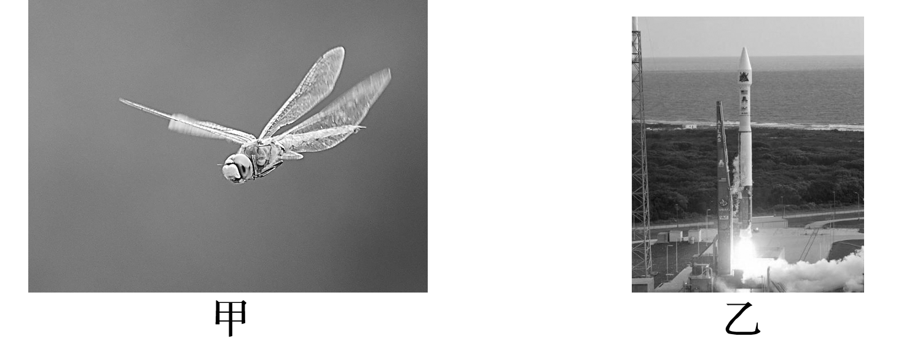
二、加速度对物体运动的影响
[导学探究]
如图2为蜻蜓、火箭的运动示意图.
图2
图甲：以8 m/s的速度飞行的蜻蜓能在0.7 s内停下来.
图乙：火箭发射时10 s内速度由0增加到100 m/s.

Slide 21
(1)计算蜻蜓和火箭加速度的大小并说明谁的速度变化快？
答案 11.4 m/s² 10 m/s² 蜻蜓的速度变化快
(2)分析蜻蜓和火箭的加速度方向与速度方向的关系.
答案 蜻蜓的加速度方向与速度方向相反；火箭的加速度方向与速度方向相同.
答案

Slide 22
(3)试根据上述情景和问题讨论在直线运动中物体做加速运动或减速运动的条件是什么？
答案 在直线运动中，当加速度方向与速度方向相同时，物体做加速运动；当加速度方向与速度方向相反时，物体做减速运动.
答案

Slide 23
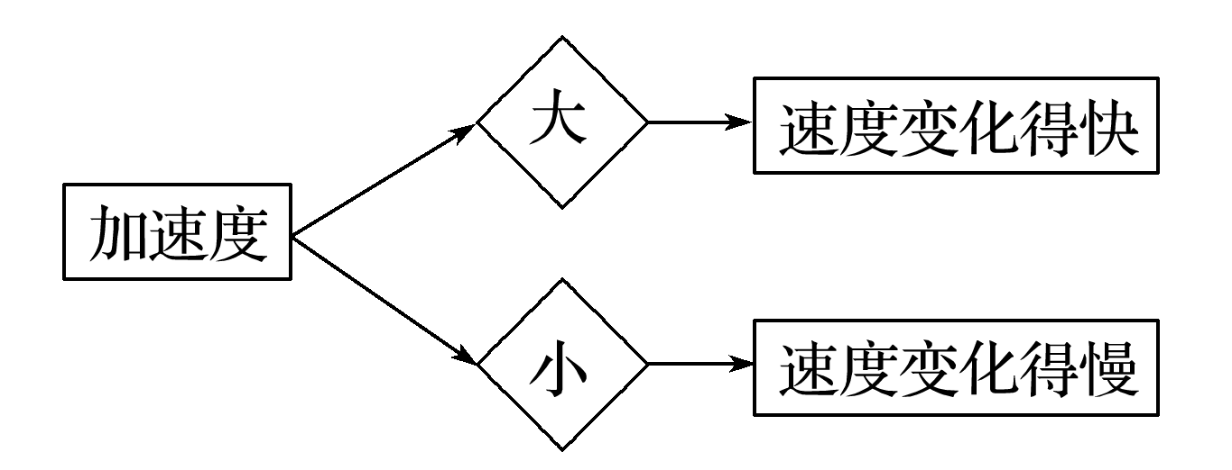
[知识深化]
由加速度来判断物体的运动情况
1.加速度的大小决定物体速度变化的快慢

Slide 24
2.加速度方向与速度方向的关系决定物体加速还是减速.物体是加速还是减速与加速度的变化和加速度的大小无关.可总结如下：

Slide 25
例3 一质点自原点开始在x轴上运动，初速度v₀>0，加速度a>0，当a值不断减小直至为零时，质点的
A.速度不断减小，位移不断减小
B.速度不断减小，位移继续增大
C.速度不断增大，当a＝0时，速度达到最大，位移不断增大
D.速度不断减小，当a＝0时，位移达到最大值
√
解析 由于初速度v₀>0，加速度a>0，即速度和加速度同向，不管加速度大小如何变化，速度都是在增加的，当加速度减小时，相同时间内速度的增加量减小，当a＝0时，速度达到最大值，位移不断增大.
解析
答案

Slide 26
针对训练 (多选)根据下列给出的速度和加速度的正、负情况，对物体运动性质的判断正确的是
A.v＞0，a＜0，物体做加速运动
B.v＜0，a＜0，物体做加速运动
C.v＜0，a＞0，物体做减速运动
D.v＞0，a＞0，物体做加速运动
√
√
√
解析 速度和加速度都是矢量，正、负号不表示大小，表示方向，若a、v同向，即符号相同，物体就做加速运动，若a、v反向，即符号相反，物体就做减速运动，选项A错误，选项B、C、D正确.
解析
答案

Slide 27
方法总结
加速度正负的理解误区
1.物体有加速度，说明物体做变速运动，不一定是加速运动.
2.物体做加速运动还是减速运动与加速度的大小无关，与加速度方向无关，而与加速度方向与速度方向的关系有关，两者同向加速，反向减速.

Slide 28
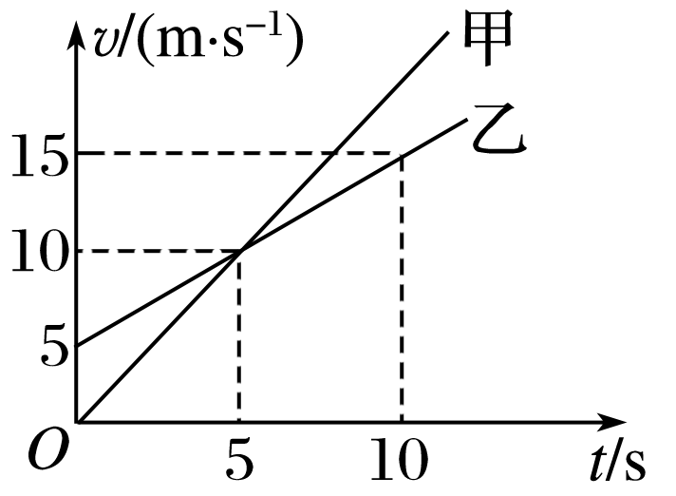
三、从v－t图象看加速度
[导学探究]
如图3所示是甲、乙两个质点的v－t图象.
(1)根据图中数据求出它们的加速度的大小；
图3
答案

Slide 29
(2)试说明v－t图象中图线的“陡”和“缓”与加速度有什么关系？
答案 由(1)知甲的加速度大于乙的加速度，由图象可以直观地看出，甲的图线比乙的图线“陡”，所以通过比较图线的“陡”、“缓”就可以比较加速度的大小.在同一个v－t图象中，图线“陡”的加速度较大.
答案

Slide 30
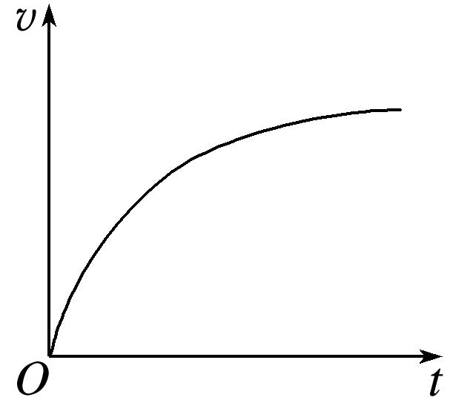
[知识深化]
1.由图象计算或比较加速度
(1)根据a＝ (即图象的斜率)可确定加速度. 的正负表示加速度方向，其绝对值表示加速度的大小.
(2)v－t图线为倾斜直线时，表示物体的加速度不变，图线为曲线时表示物体的加速度变化.如图4中物体的加速度在减小.
图4

Slide 31
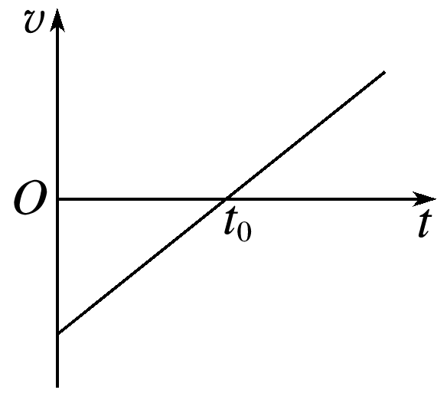
2.由v－t图象判断速度的变化(如图5所示)
(1)在0～t₀时间内，v<0，a>0，物体做减速运动；
(2)在t>t₀时间内，v>0，a>0，物体做加速运动.
图5

Slide 32
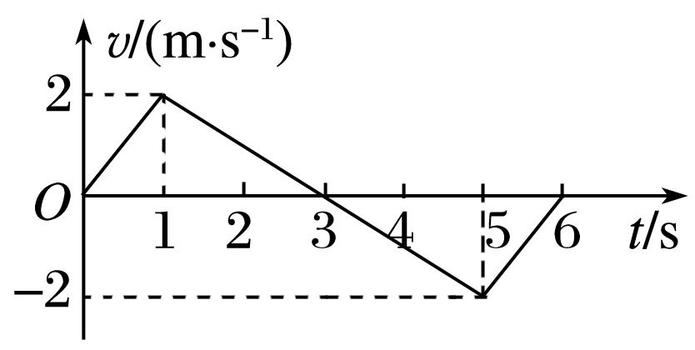
例4 某物体沿直线运动，其v－t图象如图6所示.
(1)求出物体在0～1 s内，1～3 s内，3～5 s内的加速度大小.
答案 2 m/s² －1 m/s² －1 m/s²
图6
解析
答案

Slide 33
(2)下列说法正确的是 .
A.第1 s内和第2 s内物体的速度方向相反
B.第1 s内和第2 s内物体的加速度方向相反
C.第4 s内物体的速度方向和加速度方向相反
D.第3 s末物体的加速度为零
√
解析 第1 s内、第2 s内纵坐标为正，速度均为正向，A错误；
根据斜率的正负，第1 s内加速度为正向，第2 s内加速度为负向，B正确；
第4 s内速度为负向，加速度为负向，C错误；
第3 s末物体的加速度为－1 m/s²，D错误.
解析
答案

Slide 34
方法点拨
在速度－时间图象中，需要掌握两点：一、速度的正负表示运动方向，看运动方向是否发生变化，只要考虑速度的正负是否发生变化；二、图象的斜率表示物体运动的加速度.同一直线上斜率不变，加速度不变.

Slide 35
达标检测

Slide 36
1.(速度、速度变化量和加速度的对比理解)(多选)关于速度和加速度的关系，下列说法正确的是
A.物体的速度越大，加速度也越大
B.物体速度的变化率为零时，加速度也为零
C.物体速度的变化量越大，加速度越大
D.物体的速度变化越快，加速度越大
√
√
1
2
3
4
解析
答案

Slide 37
解析 物体的速度越大，加速度不一定越大，比如高速匀速行驶的动车，速度很大，而加速度为零，故A错误.
加速度等于速度的变化率，则物体速度的变化率为零，加速度也为零，故B正确.
加速度在数值上等于单位时间内速度的变化量，速度变化量越大，加速度不一定越大，还与速度变化所用的时间有关，故C错误.
根据加速度的物理意义可知，物体的速度变化越快，则加速度越大，故D正确.
1
2
3
4

Slide 38
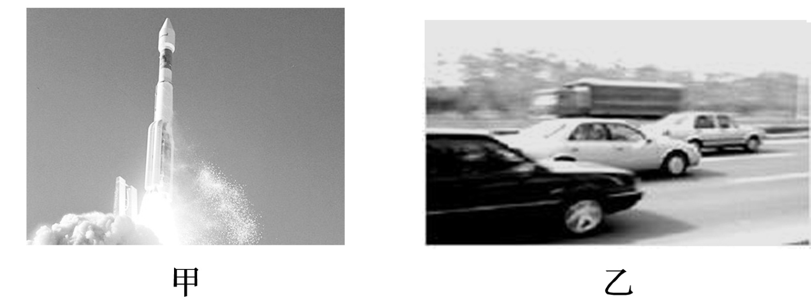
2.(速度、速度变化量和加速度的对比理解)(多选)如图7甲所示，火箭发射时，速度能在10 s内由0增加到100 m/s；如图乙所示，汽车以108 km/h的速度行驶，急刹车时能在2.5 s内停下来.下列说法中正确的是(均以初速度方向为正方向)
A.10 s内火箭的速度改变量为
10 m/s
B.2.5 s内汽车的速度改变量为
－30 m/s
C.火箭的速度变化比汽车快
D.火箭的加速度比汽车的加速度小
√
图7
√
1
2
3
4
解析
答案

Slide 39
解析 以初速度方向为正方向.火箭的速度改变量Δv＝v₂－v₁＝100 m/s－0＝100 m/s，选项A错误；
108 km/h＝30 m/s，汽车的速度改变量Δv′＝v₂′－v₁′＝0－30 m/s＝－30 m/s，选项B正确；
1
2
3
4

Slide 40
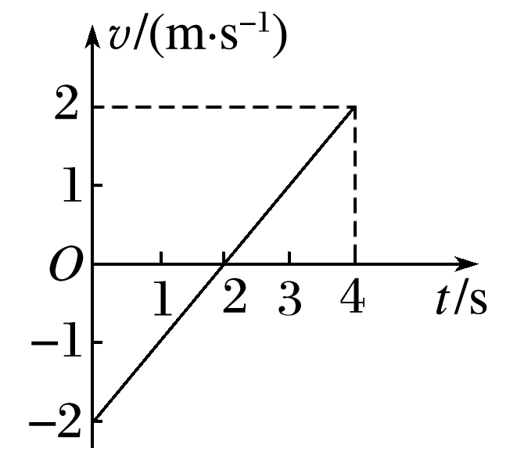
3.(v－t图象与加速度)某物体运动的v－t图象是一条直线，如图8所示，下列说法正确的是
A.物体始终向同一方向运动
B.物体在第2 s内和第3 s内的加速度大小相等，
方向相反
C.物体在0～2 s内速度方向与加速度方向相同
D.物体在前4 s内的加速度不变，均为1 m/s²
√
图8
1
2
3
4
解析
答案

Slide 41
解析 物体在前2 s内速度为负，向反方向运动，物体在2～4 s内速度为正，向正方向运动，故2 s末速度方向发生了变化，A、C错误；
图象的斜率表示加速度，物体在整个过程中加速度恒定，均为1 m/s²，方向为正，B错误，D正确.
1
2
3
4

Slide 42
4.(加速度的计算)爆炸性的加速度往往是跑车的卖点.某品牌跑车由静止加速至28 m/s只需4 s.
(1)求该品牌跑车的平均加速度大小.
答案 7 m/s²
(2)假设普通私家车的平均加速度为2 m/s²，它需要多长时间才能由静止加速至28 m/s?
答案 14 s
1
2
3
4
解析
答案

Slide 43
本课结束
更多精彩内容请登录：www.91taoke.com

